Slide 1


Mettez à l'échelle une application Django en utilisant une architecture modulaire
Magali Courté
Développeuse d’application Python
Projet 13

Slide 2
But du projet
Refonte de l'architecture modulaire dans le repository GitHub ;
Réduction de diverses dettes techniques sur le projet ;
Ajout d'un pipeline CI/CD ainsi que son déploiement ;
Surveillance de l’application et suivi des erreurs via Sentry ;
Création de la documentation technique de l’application avec Read The Docs et Sphinx.

Slide 3
Refonte du Projet
Création des modèles dans Profiles & Lettings
  Migration pour création des modèles
Copie des données de Lettings-site vers Profiles & Lettings
  Migration des données
Suppression des modèles dans Lettings et de sa base de données
  Migration

Slide 4
Réduction de la dette technique
Mise à jour de « Adresss » en « Adresses » via la création d’une classe Meta
Création des pages d’erreur 404 & 500
    Les templates Index, Base & 404 & 500 sont dans la racine du projet.
    Il n’y a plus de templates dans oc_lettings_site
Au niveau des urls, pour créer une erreur 500 : création de l’url check500/

Slide 5
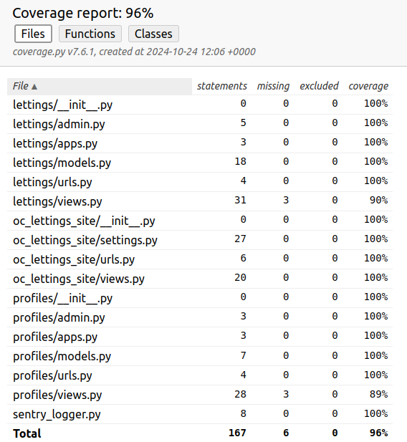
Les tests
Chaque module d’application (profiles, lettings & oc_lettings_site) a son propre module test.py

Slide 6
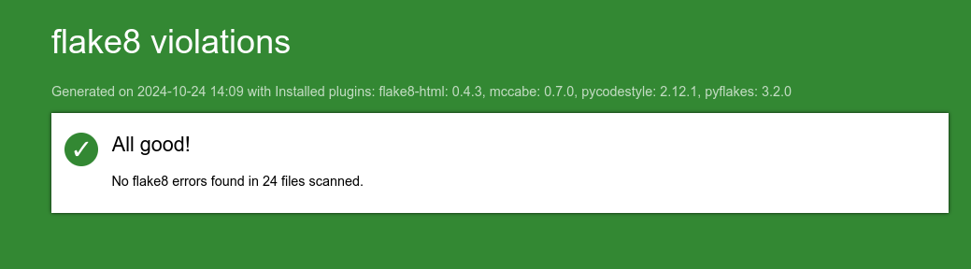
Flake8
Report Flake8

Slide 7
Docker
Création d’une image Docker.
Configuration des fichier dockerfile et docker-compose.yml
Elle permet à plusieurs collaborateurs d’avoir une image fonctionnelle et simultanée du site ou de l’application avant son déploiement, sans avoir la nécessité de partager le même environnement.
Notes:
Docker
Docker est une plateforme qui permet de créer, déployer et exécuter des applications dans des conteneurs. Un conteneur est une unité standardisée qui regroupe une application avec toutes ses dépendances (bibliothèques, configurations, etc.) pour qu'elle puisse fonctionner de manière isolée du système hôte. Docker offre une alternative plus légère aux machines virtuelles traditionnelles car les conteneurs partagent le noyau du système d'exploitation hôte, ce qui les rend plus efficaces.
Concepts Clés de Docker :
Image Docker : Un modèle en lecture seule pour créer des conteneurs. Une image Docker contient tout ce qui est nécessaire pour exécuter une application (code, runtime, librairies, etc.). Une image peut être stockée et partagée via des registries comme Docker Hub.
Conteneur Docker : Une instance d'une image Docker en cours d'exécution. Il s'agit d'un environnement isolé qui exécute une application.
Dockerfile : Un fichier texte contenant des instructions pour créer une image Docker. Il spécifie les étapes pour construire l'environnement d'une application, comme l'installation des dépendances.
Docker Compose : Un outil pour définir et gérer plusieurs conteneurs à l'aide d'un fichier YAML (docker-compose.yml). Idéal pour orchestrer des environnements complexes avec plusieurs services (comme une application web avec une base de données).
Registry Docker : Un dépôt pour stocker et partager des images Docker. Docker Hub est le registry public par défaut, mais il est possible de créer des registries privés.
Avantages de Docker :
Portabilité : Les conteneurs peuvent être exécutés de manière cohérente sur différents environnements (local, cloud, etc.).
Isolation : Les applications sont isolées, évitant les conflits entre dépendances.
Scalabilité : Facilité de gestion et de mise à l'échelle des applications en utilisant des outils d'orchestration comme Kubernetes.
Déploiement Rapide : Les conteneurs démarrent plus rapidement que les machines virtuelles.

Slide 8
Pipeline CI/CD
Utilisation de Circle CI
Étape 1 : Vérification que tous les tests soient OK
Étape 2 : création de l’image Docker
Étape 3 : Déploiement du site
Si il y a une erreur lors d’une de ces étapes, le déploiement ne se fait pas.

Slide 9
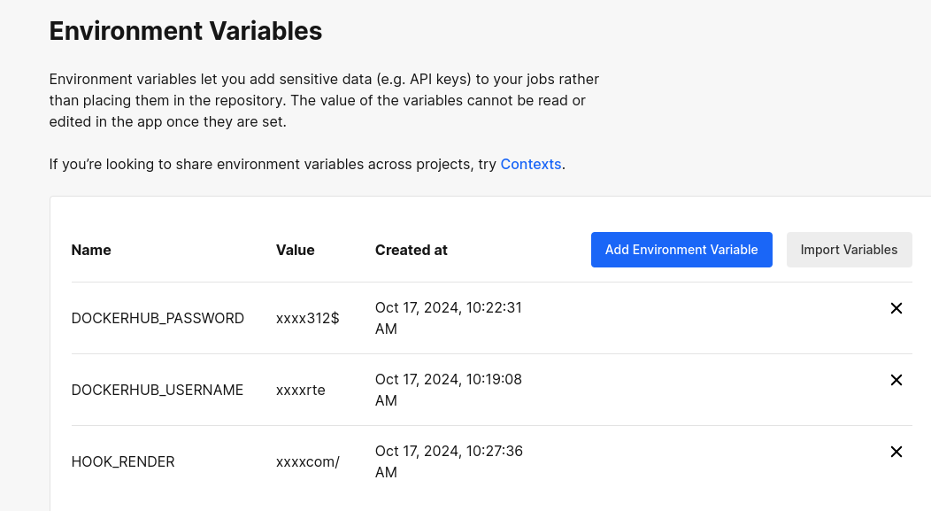
Pipeline CI/CD
Intégration des variables d’environnement
Le Workflow se met en route dès qu’un Push est réalisé sur GitHub

